Slide 1
Chương 11 Phân tích hồi quy
11-1 Giới thiệu
11-2 Covariance và Correlation Coefficient
11-3 Ví dụ: dữ liệu sửa chữa máy tính
11-4 Mô hình hồi quy tuyến tính đơn biến
11-5 Việc ước lượng tham số
11-6 Kiểm định giả thuyết
11-7 Khoảng tin cậy
11-8 Dự đoán
11-9 Measuring the quality of fit

Slide 2

Giới thiệu
Phân tích hồi quy là một phương pháp đơn giản về mặt khái niệm để nghiên cứu các mối quan hệ giữa các biến.
Mối quan hệ được thể hiện dưới dạng một phương trình hoặc mô hình kết nối biến phản hồi (response) hoặc biến phụ thuộc (dependent) và một hoặc nhiều biến giải thích (explanatory) hoặc dự đoán (predictor)
Mô hình hồi quy
Notes:
VD: người định giá bất động sản tìm mối liên hệ giữa giá nhà và đặc điểm địa lý, thuế xây dựng
việc tiêu thụ thuốc lá liên quan đến yếu tố kinh tế xã hội và các yếu tố về nhân khẩu học như tuổi trình độ học vấn, thu nhập, giá thuốc lá

Slide 3

Giới thiệu
Ví dụ về mô hình hồi quy tuyến tính:
Trong đó β₀,β₁,…,β_{p} là hệ số tương quan hồi quy của mô hình hay còn gọi là các tham số hồi quy, các hệ số này là các hằng số, chưa biết, được xác định dựa vào tập dữ liệu.
Notes:
VD: người định giá bất động sản tìm mối liên hệ giữa giá nhà và đặc điểm địa lý, thuế xây dựng
việc tiêu thụ thuốc lá liên quan đến yếu tố kinh tế xã hội và các yếu tố về nhân khẩu học như tuổi trình độ học vấn, thu nhập, giá thuốc lá

Slide 4
Các bước trong phân tích hồi quy
Phân tích hồi quy bao gồm các bước sau:
Phát biểu bài toán
Xác định các biến phụ thuộc
Thu thập dữ liệu
Xây dựng và lựa chọn mô hình
Sử dụng mô hình để giải quyết bài toán đưa ra.
Notes:
simple regression equation # multiple regression equation
univariate regression: 1 y
multivariate regression: nhiều y

Slide 5
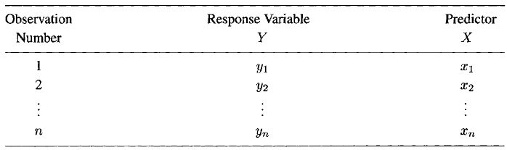

Covariance và Correlation Coefficient
Giả sử chúng ta có các quan sát trên n đối tượng bao gồm biến phản hồi (response) Y và biến dự đoán (predictor) X. Kết quả ghi lại như sau:
Notes:
simple regression equation # multiple regression equation
univariate regression: 1 y
multivariate regression: nhiều y

Slide 6
Covariance và Correlation Coefficient
Chúng ta mong muốn đo cả hướng và độ mạnh về mối quan hệ giữa Y và X.
Ta sử dụng 2 đại lượng để đo là covariance và correlation coefficient.
Notes:
simple regression equation # multiple regression equation
univariate regression: 1 y
multivariate regression: nhiều y

Slide 7
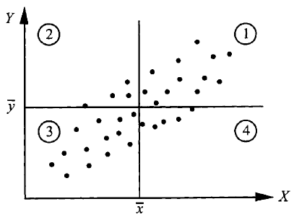
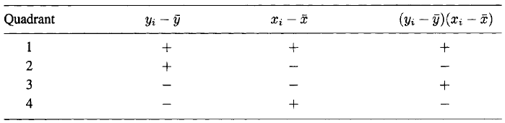
Covariance và Correlation Coefficient
X tăng Y cũng tăng: các điểm nằm ở vùng thứ 1 và thứ 3.
X tăng Y giảm: các điểm nằm ở vùng thứ 2 và thứ 4.
Notes:
simple regression equation # multiple regression equation
univariate regression: 1 y
multivariate regression: nhiều y

Slide 8

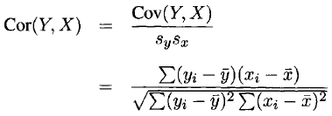

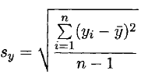
Covariance và Correlation Coefficient
Covariance giữa Y và X thể hiện hướng của mối quan hệ tuyến tính giữa Y và X.
Cov(Y, X) không cho ta biết độ mạnh của mối quan hệ giữa Y và X
Cor(Y,X): cho ta biết hướng
và độ mạnh mối quan hệ giữa
X và Y
Notes:
simple regression equation # multiple regression equation
univariate regression: 1 y
multivariate regression: nhiều y

Slide 9
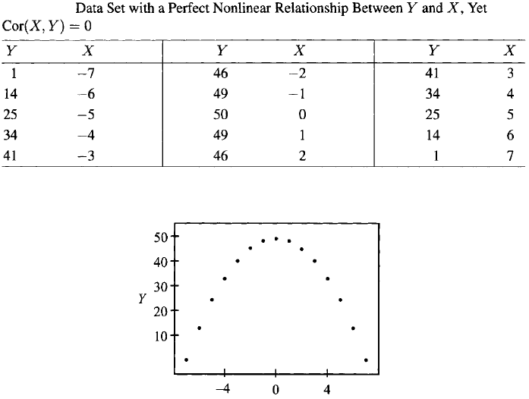
Covariance và Correlation Coefficient
Notes:
simple regression equation # multiple regression equation
univariate regression: 1 y
multivariate regression: nhiều y

Slide 10
Ví dụ: dữ liệu sửa chữa máy tính
Ví dụ: xem xét trường hợp của một công ty tiếp thị và sửa chữa máy tính nhỏ.
Để nghiên cứu mối quan hệ giữa thời gian của một cuộc gọi đến dịch vụ và số lượng linh kiện điện tử trong máy tính phải được sửa chữa hoặc thay thế, dữ liệu mẫu của các cuộc gọi đến được lưu lại như sau:
Notes:
simple regression equation # multiple regression equation
univariate regression: 1 y
multivariate regression: nhiều y

Slide 11
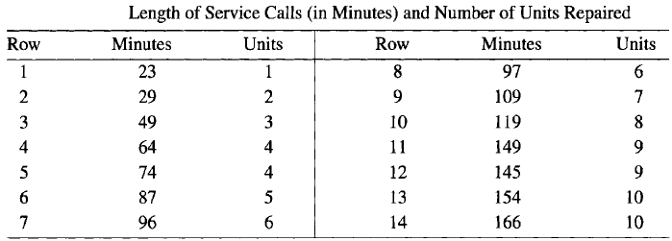
Ví dụ: dữ liệu sửa chữa máy tính
Dữ liệu bao gồm thời gian của cuộc gọi tính bằng phút (biến response) và số lượng linh kiện sửa chữa (biến predictor)
Notes:
simple regression equation # multiple regression equation
univariate regression: 1 y
multivariate regression: nhiều y

Slide 12

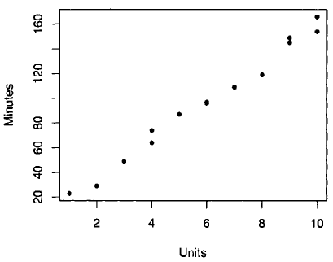
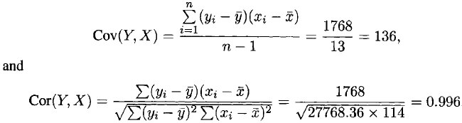
Ví dụ: dữ liệu sửa chữa máy tính
There is a
strong positive relationship between repair time and units repaired
Notes:
simple regression equation # multiple regression equation
univariate regression: 1 y
multivariate regression: nhiều y

Slide 13
Ví dụ: dữ liệu sửa chữa máy tính
Mặc dù Cor(Y, X) là đại lượng hữu ích để đo hướng và độ mạnh của mối quan hệ tuyến tính, nó không thể được sử dụng cho mục đích dự đoán.
→ Phân tích hồi quy: có thể được sử dụng không chỉ để đo hướng và độ mạnh của mối quan hệ giữa các biến phản hồi và biến dự đoán mà còn để mô tả mối quan hệ đó về mặt dự đoán dạng số.
Notes:
simple regression equation # multiple regression equation
univariate regression: 1 y
multivariate regression: nhiều y

Slide 14

Hồi quy tuyến tính đơn biến
Mối quan hệ giữa biến phản hồi Y và biến dự đoán X được quy định bởi mô hình tuyến tính:
Trong đó β₀ và β₁: hệ số tương quan hồi quy của mô hình hay còn gọi là các tham số.
ε: random disturbance or error
ε
Dependent variable (y)
Β₁: slope
Β₀: intercept
Independent variable (x)
Notes:
simple regression equation # multiple regression equation
univariate regression: 1 y
multivariate regression: nhiều y

Slide 15
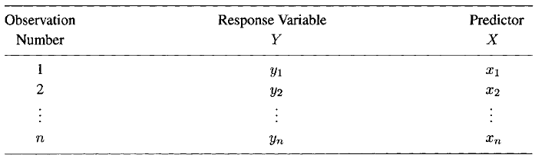
Hồi quy tuyến tính đơn biến
Dữ liệu quan sát được lưu ở bảng dưới đây:
Có thể được viết như sau:
Notes:
simple regression equation # multiple regression equation
univariate regression: 1 y
multivariate regression: nhiều y

Slide 16

Hồi quy tuyến tính đơn biến
Quay trở lại dữ liệu sửa chữa máy tính, giả sử công ty muốn dự đoán số phút gọi vào tổng đài dịch vụ của khách dựa vào số linh kiện cần sửa chữa, mô hình hồi quy như sau:
Notes:
simple regression equation # multiple regression equation
univariate regression: 1 y
multivariate regression: nhiều y

Slide 17

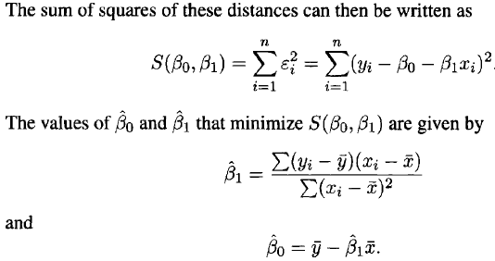
Việc ước lượng tham số
Chúng ta ước lượng các tham số bằng phương pháp phổ biến bình phương tối thiểu.
Chúng ta giảm thiểu tổng bình phương của khoảng cách dọc từ mỗi điểm đến đường thẳng
Dependent variable
Independent variable (x)
Notes:
simple regression equation # multiple regression equation
univariate regression: 1 y
multivariate regression: nhiều y

Slide 18

Việc ước lượng tham số
Đối với mỗi điểm quan sát trong tập dữ liệu, chúng ta có thể tính toán
Khoảng cách dọc tương ứng với giá trị quan sát thứ i là:

Slide 19
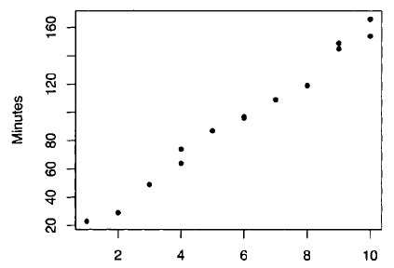
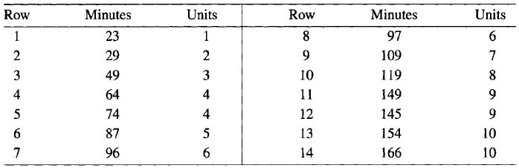
Việc ước lượng tham số
Dựa vào dữ liệu có sẵn, chúng ta ước lượng các tham số β₀ và β₁
Tìm 1 đường thẳng phù hợp nhất đi qua các điểm trong đồ thị scatter plot của biến phản hồi và biến dự đoán sao cho tổng bình phương khoảng cách từ điểm đó đến đoạn thẳng là nhỏ nhất
Notes:
simple regression equation # multiple regression equation
univariate regression: 1 y
multivariate regression: nhiều y

Slide 20
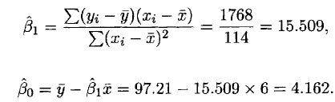
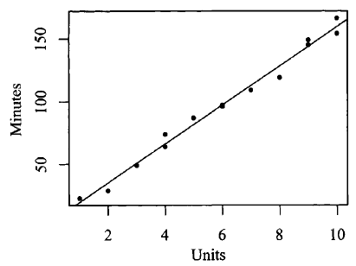
Việc ước lượng tham số
Notes:
simple regression equation # multiple regression equation
univariate regression: 1 y
multivariate regression: nhiều y

Slide 21

Việc ước lượng tham số
Phương trình đường hồi quy như sau:
Hằng số của phương trình cho ta
biết thời gian bắt đầu cho mỗi lần
gọi sửa chữa xấp xỉ là 4 phút
Hệ số hồi quy là 15.5 có nghĩa là
mất 15.509 để gọi sửa chữa 1 đơn vị
linh kiện.
Từ phương trình đường hồi quy, ta dự báo:
Thời gian cho cuộc gọi đến dịch vụ để sửa 4 linh kiện là:
Notes:
simple regression equation # multiple regression equation
univariate regression: 1 y
multivariate regression: nhiều y

Slide 22
Việc ước lượng tham số
Trong phân tích của chúng ta, chúng ta chỉ đưa ra một giả định, đó là Y và X có quan hệ tuyến tính.
Cách để kiểm tra giả định trên là
vẽ scatter plot của biến phản hồi
và biến dự đoán, sau đó vẽ
đường hồi quy đi qua các điểm
đó
Đường hồi quy là được xác nhận nếu các điều kiện giả định cho bài toán hồi quy được thỏa mãn
Notes:
simple regression equation # multiple regression equation
univariate regression: 1 y
multivariate regression: nhiều y

Slide 23
Các giả định cho bài toán hồi quy
1. Assumptions about the form of the model (examining the scatter plot)
2. Assumptions about the errors
The error ε_{i}, i = 1,2, ... , n has a normal distribution.
The errors ε₁, ε₂, …, ε_{n} have mean zero
The errors ε₁, ε₂, …, ε_{n} have the same (but unknown) variance σ² (as the homogeneity or the homoscedasticity assumption)
The errors ε₁, ε₂, …, ε_{n}, are independent of each other (their pairwise covariances are zero).
3. Assumptions about the observations
All observations are equally reliable and have an approximately equal role in determining the regression results and in influencing conclusion
Notes:
simple regression equation # multiple regression equation
univariate regression: 1 y
multivariate regression: nhiều y

Slide 24
Kiểm định giả thuyết
Kiểm định giả thuyết về tham số hồi quy β_{0 ,}β_{1.}
Kiểm định giả thuyết β₀= 0 (không có mối quan hệ tuyến tính nào giữa Y và X): dùng scatter plot.
Notes:
simple regression equation # multiple regression equation
univariate regression: 1 y
multivariate regression: nhiều y

Slide 25





Kiểm định giả thuyết
H₀: β₁= β₁⁰ (β₁⁰ : constant chosen by investigator)
H₁: β₁# β₁⁰
t-Test
H₀ bị bác bỏ tại mức có ý nghĩa α nếu:
hoặc
Notes:
simple regression equation # multiple regression equation
univariate regression: 1 y
multivariate regression: nhiều y

Slide 26

Kiểm định giả thuyết
Ví dụ: giả sử rằng ban quản lý dự kiến ​​việc tăng thời gian phục vụ cho mỗi đơn vị bổ sung sẽ được sửa chữa là 12 phút.
Thực hiện kiểm định sau:
H₀: β₁= 12
H₁: β₁# 12
t₁= 6.948>2.18: → bác bỏ H₀
Management's estimate of their increase in time for each additional component to be repaired is not supported by the data.
t_{(n-2, α/2)}= t_{(12, 0.025)}=2.18 (xem bảng sau)
Notes:
simple regression equation # multiple regression equation
univariate regression: 1 y
multivariate regression: nhiều y

Slide 27
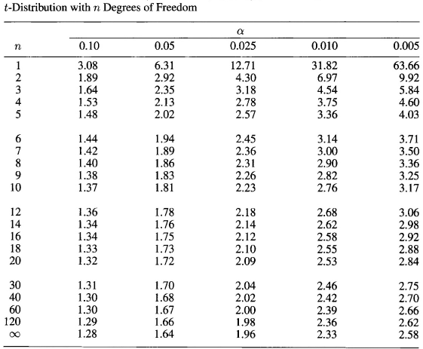
Kiểm định giả thuyết
Notes:
simple regression equation # multiple regression equation
univariate regression: 1 y
multivariate regression: nhiều y

Slide 28


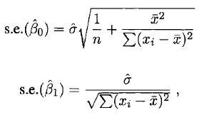
Khoảng tin cậy
Để xây dựng các khoảng tin cậy cho các tham số hồi quy, chúng ta cũng cần giả sử rằng ε có phân phối chuẩn
(1- α) x 100% confidence interval for β₀ is given by
(1- α) x 100% confidence interval for β₁ is given by
Notes:
simple regression equation # multiple regression equation
univariate regression: 1 y
multivariate regression: nhiều y

Slide 29
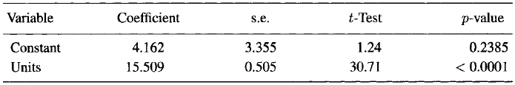
Khoảng tin cậy
Từ bảng dưới, ta thấy rằng 95% khoảng tin cậy cho β₁:
Thời gian gia tăng cần thiết cho mỗi đơn vị linh kiện bị hỏng là từ 14 đến 17 phút.
Notes:
simple regression equation # multiple regression equation
univariate regression: 1 y
multivariate regression: nhiều y

Slide 30


Dự đoán
Phương trình hồi quy đơn giản có thể được sử dụng để dự đoán giá trị của biến phản hồi (response) bằng các giá trị cụ thể của biến dự báo (predictor)
Giá trị dự báo là tương ứng với x₀ theo công thức sau:
Khoảng tin cậy cho với hệ số tin cậy 1-α là:
Notes:
simple regression equation # multiple regression equation
univariate regression: 1 y
multivariate regression: nhiều y

Slide 31


Dự đoán
Ví dụ: chúng ta muốn dự đoán độ thời gian của một cuộc gọi đến dịch vụ trong đó 4 linh kiện phải được sửa chữa.
Khoảng tin cậy cho y₄ với hệ số tin cậy là 1-α là:
66.2 2.18*5.67
^
Notes:
simple regression equation # multiple regression equation
univariate regression: 1 y
multivariate regression: nhiều y

Slide 32
Measuring the quality of fit
Sau khi điều chỉnh mô hình tuyến tính liên quan đến Y với X, chúng ta không chỉ quan tâm đến việc liệu mối quan hệ tuyến tính có tồn tại không mà còn đo lường chất lượng của sự phù hợp của mô hình với dữ liệu.
Chất lượng của sự phù hợp có thể được đánh giá bằng một trong những cách liên quan sau đây:
Kiểm định giả thuyết H₀
Kiểm tra Cor(Y, X)
Xem xét biểu đồ scatter plot của Y so với Y
Measuring the quality of fit
^
Notes:
simple regression equation # multiple regression equation
univariate regression: 1 y
multivariate regression: nhiều y

Slide 33
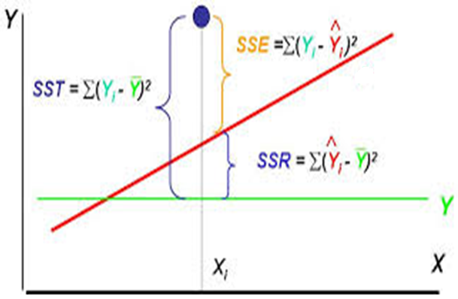


Measuring the quality of fit
Regression Formulas
R²: tỷ lệ của tổng biến thiên của biến response Y được tính bởi biến dự đoán X
SSR: đo lường chất lượng của X như một yếu tố dự đoán của Y SSE: đo lường lỗi trong dự đoán này

Slide 34
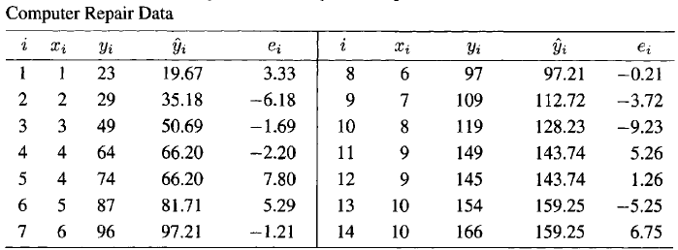

Measuring the quality of fit
Regression Formulas
Sử dụng dữ liệu Sửa chữa máy tính, các fitted values và residuals trong bảng trên, chúng ta tính được:
Giá trị R² = 0.987 cho thấy rằng gần 99% tổng biến thiên của biến phản hồi(phút) được tính bằng biến dự đoán(đơn vị).
Giá trị cao của R² biểu thị mối quan hệ tuyến tính mạnh mẽ giữa thời gian phục vụ và số lượng đơn vị được sửa chữa trong một cuộc gọi dịch vụ.

